Slide 1
États-Unis
2024

Slide 3
Situation en 2024 : une croissance solide
L’économie américaine robuste connaît certaines fragilités en termes de déficit budgétaire et de dette et entre aujourd’hui dans une phase d’incertitude inédite.
L’économie américaine poursuit son atterrissage en douceur en 2024, après la crise sanitaire, même si certaines fragilités persistent sur le front de l’inflation et des finances publiques :
La croissance du PIB est restée très robuste à + 2,8 % après une bonne année 2023 à + 2,9 %.
L’inflation a poursuivi sa décélération avec 3 % de hausse des prix à la consommation après des hausses de 4,1 % en 2023 et 8 % en 2022.
Le marché de l’emploi est resté soutenu avec un taux de chômage de 4 % contre 3,6 % en 2023 et 2022.
Dans ce contexte de plein emploi et d’une inflation toujours au-dessus de l’objectif de long terme de 2 %, la Réserve fédérale est restée prudente en maintenant, en décembre 2024, des taux directeurs dans une fourchette de 4,25 à 4,50 %.

Slide 4
Prévisions pour 2025 : un ralentissement de la croissance et de nombreuses incertitudes
Depuis l’entrée en fonction de Donald Trump le 20 janvier dernier et son utilisation autant erratique qu’agressive de l’arme tarifaire, l’économie mondiale (et singulièrement américaine) est entrée dans une période de grande incertitude avec une dégradation des indicateurs de confiance des ménages et des entreprises.
En ce début du mois de juin 2025, le consensus des économistes anticipe :
Un net ralentissement de la croissance américaine dans une fourchette de + 1,5 à + 1,8 % (soit une baisse moyenne de 0,5 à 1 % par rapport aux prévisions de la fin d’année 2024). Toutefois, à ce stade, l’hypothèse d’une récession de l’économie américaine, un temps envisagée par les grandes banques, semble écartée pour 2025.
Une décélération de l’inflation qui est stoppée au niveau de 2024 à 3 % et n’atteindra pas la cible des 2 %, synonyme d’une baisse assurée des taux de la Réserve fédérale.

Slide 5
Prévisions pour 2025 : dépréciation du dollar et inquiétudes sur les finances publiques
Des perspectives dégradées pour 2025 mais une situation marquée d’abord par des incertitudes.
Un marché de l’emploi qui reste solide avec un taux de chômage seulement légèrement dégradé par rapport à 2024 : 4,2 % contre 4 %.
Un dollar américain qui devrait se déprécier de 12 % sur l’ensemble de l’année 2025 avec une parité passant de 1 € = 1,04 $ en janvier à 1,18 $ en décembre 2025.
Une situation de déficit budgétaire et d’augmentation de la dette fédérale qui continue de se dégrader.
Néanmoins, un retournement rapide de ces anticipations, à l’image des évolutions des marchés financiers, ne peut être exclu si l’Administration Trump enregistre, dans les prochains mois, des accords avantageux avec les principaux partenaires commerciaux des États-Unis.

Slide 6
Évolution du PIB
Une croissance économique des États-Unis robuste : de 2018 à 2024, le PIB a augmenté de 18,9 %, soit une croissance moyenne annuelle de 2,5 %.
Contre respectivement 7,4 % et 1 % pour la France.

Slide 7
Évolution des prix à la consommation
Une inflation aujourd’hui mieux maitrisée mais qui reste au-dessus de l’objectif des 2 % : de 2018 à 2024, les prix à la consommation aux États-Unis ont augmenté de 28 %, soit une croissance moyenne annuelle de 3,6 %
Contre respectivement 21,5 % et 2,8 % pour la France.

Slide 8
Taux de chômage
Une économie américaine au plein emploi : de 2018 à 2024, le taux de chômage aux États-Unis s’est établi en moyenne à 4,6 % contre 7,9 % pour la France.

Slide 9
Réponse européenne
Point de situation sur les droits de douane américains

Slide 10
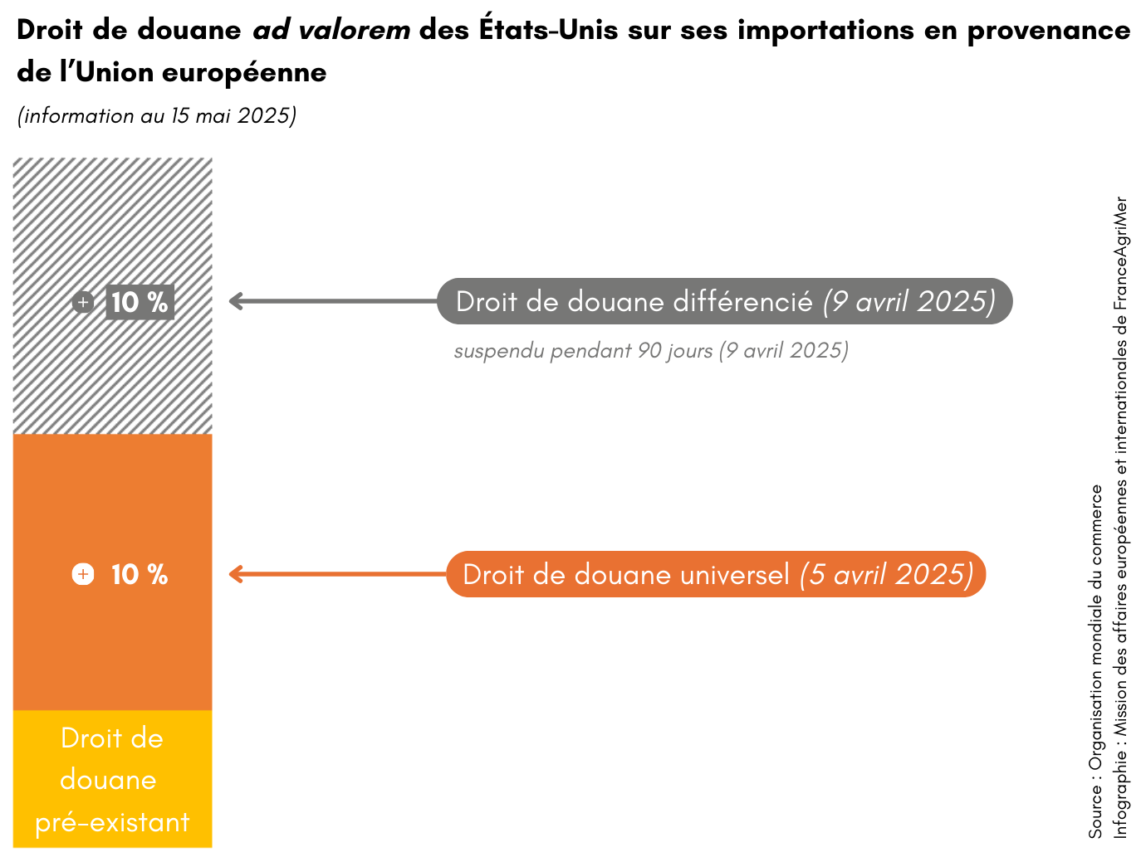
Droits de douane américains sur les importations en provenance de l’Union européenne

Slide 11
Contre-mesures de l’Union européenne
Mesures publiées le 14 avril (suspendues pendant 90 jours) : en réponse aux droits de douane américains sur l’acier, l’aluminium et leurs produits dérivés.
Mesures en consultation du 8 mai au 10 juin 2025 : en réponse aux droits de douane sur l’automobile et ceux « réciproques ».

Slide 12
Contre-mesures de l’Union européenne (mesures publiées le 14 avril, suspendues pendant 90 jours)
Droits de douanes additionnels de 10 % à 25 % sur les importations en provenance des
États-Unis en réponse aux droits de douane américains sur l’acier, l’aluminium et leurs dérivés.
Appliqués graduellement à une liste de produits, mentionnée dans quatre annexes des règlements (UE) 2025/778 et 2025/786.
Les droits de douane de l’UE sont actuellement programmés suivant deux phases :
À partir du 15 juillet pour les produits des annexes I, II, III ;
À partir du 1er décembre pour l’annexe IV.
Les principaux produits agricoles et
agro-alimentaires américains concernés
15 juillet 2025
Annexe I
haricots rouges, maïs, jus et préparations de canneberge, jus d'orange, etc.
Annexe III
viande bovine, préparations de crustacés et mollusques, confiseries, préparations pour animaux, céréales (dont blé dur), certaines huiles végétales (dont margarine), boissons sucrées, etc.
1er décembre 2025
Annexe IV
amandes et graines de soja, etc.

Slide 13
Contre-mesures de l’Union européenne (consultation publique du 8 mai au 10 juin 2025)
La Commission prépare aussi des mesures commerciales en réponse aux droits de douane américains sur l’automobile et ceux « réciproques ».
Elle a lancé une consultation publique le 8 mai jusqu’au 10 juin sur ses prochaines contre-mesures, prévoyant notamment :
  Augmentation des « mesures commerciales » vis-à-vis des importations en provenance des États-Unis (droits additionnels pour une 5e liste de produits).
  Restriction des exportations vers les États-Unis pour 5 produits industriels ou chimiques, dont les arômes et les enzymes.
  Engagement à venir d’une procédure de différend commercial avec les États-Unis devant l’Organisation mondiale du commerce.
Les principaux produits agricoles et
agro-alimentaires américains concernés
  Liste de produits importés susceptibles de droits de douanes additionnels, notamment : fruits à coques (dont pistaches), arachides décortiquées, vins, spiritueux (dont bourbons), tourteaux de soja, poissons et fruits de mer (dont saumons), préparations alimentaires diverses, etc.
Pour participer à la consultation : cliquer ici.

Slide 14
Les États-Unis avec le monde

Slide 15
Les échanges agricoles et agro-alimentaires en un coup d’œil
Hausse de 2 % entre 2023 et 2024
Produits d’épicerie : + 15 %
Fruits et légumes : + 8 %
Vins et spiritueux : + 6 %
Union européenne : + 10 %
Mexique : + 7 %
Canada : + 3 %
états-uniennes
états-uniens
des États-Unis

Slide 16
Balance commerciale (en valeur)
Le déficit s’accentue depuis 2017, pour atteindre - 50 milliards d’euros en 2024.

Slide 17
Balance commerciale par poste d’importation (en valeur)
1er poste excédentaire : Oléagineux.
1er poste déficitaire : Produits d’épicerie.

Slide 18
Balance commerciale par pays (en valeur)
Balance excédentaire : Chine (1re).
Balances déficitaires : Mexique (1er), France (5e).

Slide 19
Principaux fournisseurs

Slide 20
UNION EUROPÉENNE
L’importance des États-Unis du point de vue de l’Union européenne

Slide 21
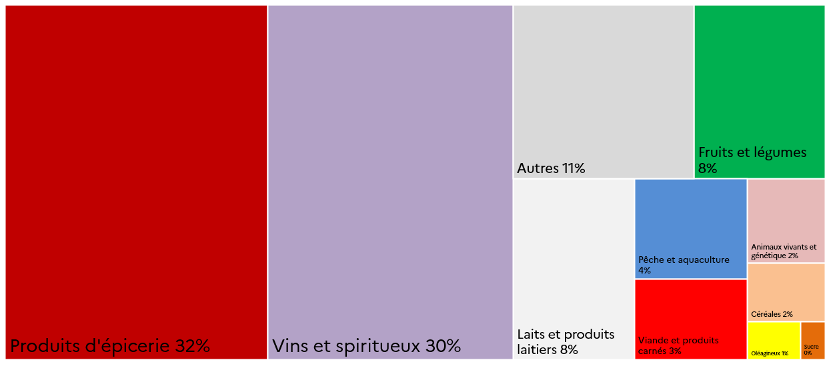
Répartition des exportations européennes vers les États-Unis par catégorie en 2024 (en valeur)

Slide 22
France
L’importance des États-Unis du point de vue de la France

Slide 23
Balance commerciale (en valeur)

Slide 24
Part des États-Unis dans les exportations françaises en 2024
Une importance relative pour les exportations françaises

Slide 25
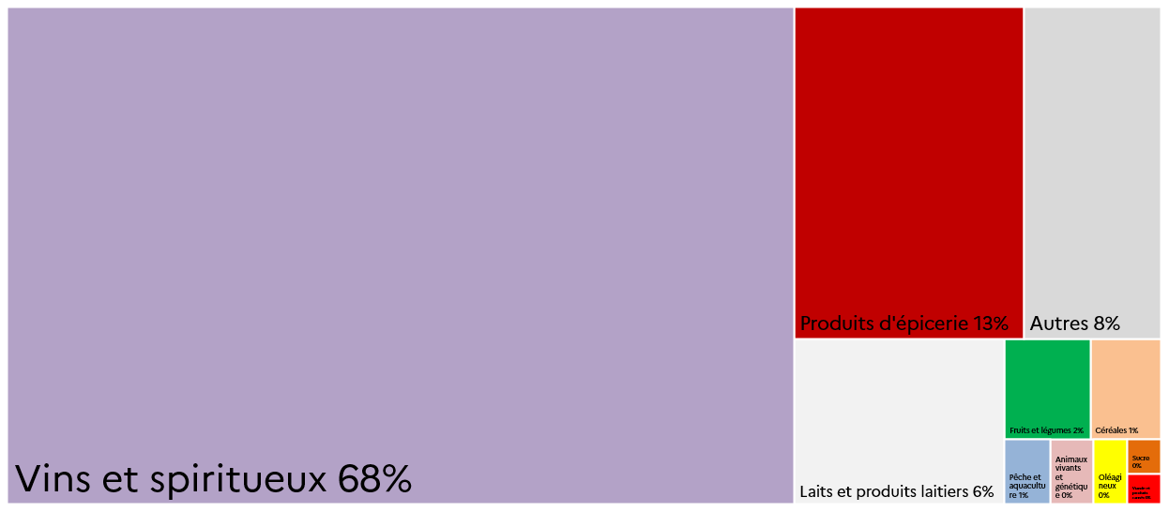
Répartition des exportations françaises vers les États-Unis par catégorie en 2024 (en valeur)

Slide 26
Principaux marchés de la France (en valeur)
Taux de variation 2024-2023
6e
+ 1 % - 1 % - 1 % + 2 % + 2 % + 6 % + 1 % - 20 % - 3 % + 14 %

